Slide 1
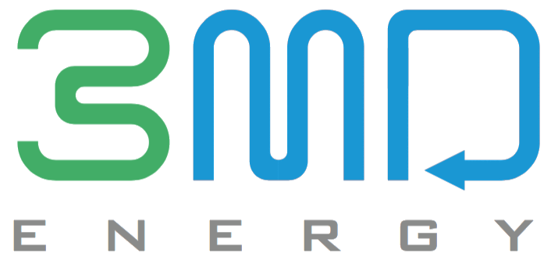
Mission
Vision
Valeurs
Identité & Cadre référentiel
Mars 2023

Slide 2

POURQUOI 3MD Energy ?
Apporter à tous, l’énergie pour briller.

Slide 3
Pourquoi 3MD Energy ?
Apporter à tous l'énergie pour briller
Outre la fournir de solutions d'énergie électrique optimales à ses clients et partenaires pour leur permettre de faire fonctionner de manière optimale leurs activités, 3MD Energy à travers le parcours inspirant de son fondateur fournie de l'énergie créative, intellectuelle et émotionnelle à tous dans l’optique d’alimenter en ressources positives ses partenaires et collaborateurs dans tous les aspects de leur vie.

Slide 4
Pourquoi 3MD Energy ?
Apporteur de solutions : En mentionnant « à tous », la mission de la 3MD Energy souligne l'importance de rendre l'énergie accessible à tous les niveaux de la société. Cela peut inclure des solutions énergétiques abordables visant à apporter de l’électricité dans des régions éloignées ou mal desservies, une énergie fiable et abordable à tous les acteurs économiques qui en ont besoin pour leurs activités mais aussi accompagner les régies d’électricité en Afrique et leurs sous traitants avec des solutions énergétiques qui leur permettront d’accélérer l’accès universel à l'électricité en Afrique

Slide 5
Pourquoi 3MD Energy ?
Brillance : Le terme « briller » est associé à l'excellence, au potentiel réalisé et à la réussite. La mission de la 3MD ENERGY vise à aider les individus et les entreprises à atteindre leur plein potentiel en leur fournissant l'énergie nécessaire pour exceller dans leurs activités, dépasser les attentes et réaliser leurs objectifs.

Slide 6

La MISSION 3MD Energy
Concevoir et fournir des solutions énergétiques optimales.

Slide 7
La Mission de 3MD Energy
Excellence dans la conception : La 3MD ENERGY accorde une grande importance à la qualité de la conception de ses produits.
Cela implique un engagement à créer des solutions énergétiques qui sont innovantes, efficaces et répondent aux besoins spécifiques de ses clients.
La 3MD Energy se distingue d’une manière exponentielle par sa capacité à répondre aux normes les plus élevées en matière de qualité, de durabilité et de fiabilité

Slide 8
La Mission de 3MD Energy
Optimisation des performances : La 3MD ENERGY s’engage à offrir des solutions énergétiques qui atteignent les performances maximales.
Elle accorde donc une attention particulière à la performance énergétique, à l'efficacité de la distribution électrique, à la sécurité des installations et à la gestion des ressources.
Elle vise à fournir des produits qui permettent à ses clients d'obtenir les meilleurs résultats possibles en terme de performances énergétiques et au meilleur cout possible.

Slide 9
La Mission de 3MD Energy
Engagement envers l'innovation : la 3MD Energy est engagée dans l'innovation et la recherche de nouvelles solutions énergétiques.
Elle investit dans la recherche et le développement pour rester à la pointe des avancées technologiques du secteur énergétique.
L'objectif est de continuer à améliorer les produits existants et à proposer de nouvelles solutions qui anticipent et répondent aux besoins changeants du marché de l'énergie.

Slide 10

La VISION 3MD Energy
Être leader mondial de solutions énergétiques.

Slide 11
La Vision de 3MD Energy
Leadership et influence : Être un leader mondial ne se limite pas seulement à la taille et à la présence géographique, mais aussi à l'influence et à l'impact que la 3MD Energie peut avoir sur le secteur de l'énergie. Le but est de s'efforcer de jouer un rôle actif dans la définition des normes et des pratiques de l'industrie, d'influencer les politiques énergétiques et de contribuer à la transition vers des énergies propres et durables à l'échelle mondiale.

Slide 12
La Vision de 3MD Energy
Distribution mondiale : L'aspiration à être un leader mondial implique une présence étendue de la 3MD ENERGY sur les marchés internationaux d’où la création d'un réseau de distribution mondial solide, l'établissement de partenariats stratégiques avec des distributeurs du monde entier et la mise en place d’unités de production d’ équipements électriques

Slide 13
La Vision de 3MD Energy
Mise en place de filiales dans différents pays :Il est primordial pour la 3MD Energy d’établir des filiales ou des bureaux régionaux dans différents pays. Cela permet à 3MD Energy d'avoir une présence physique dans ces marchés, facilitant ainsi les opérations, la gestion des ventes, le support client et le développement de relations étroites avec les clients locaux. Les filiales seront responsables de l'adaptation des produits, de la gestion des stocks et des livraisons pour répondre aux besoins spécifiques de chaque marché.

Slide 14
Les VALEURS 3MD Energy
Excellence
Noblesse
Engagement
Responsabilité
Générosité
Innovation
Ethique

Slide 15
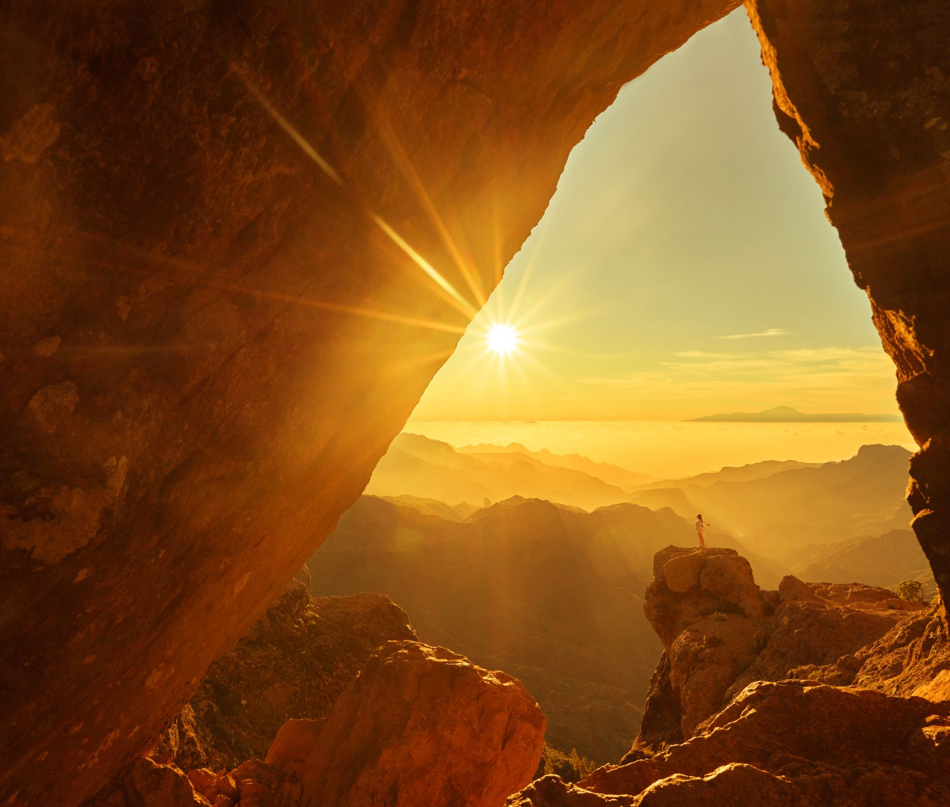
Excellence
Degré éminent de qualité qu'une personne ou chose atteint dans le domaine qui est le sien.
C’est la clé de voûte de notre succès : délivrer un service irréprochable.

Slide 16
L’Excellence à 3MD Energy
L’amélioration continue
La perfection à tout moment
L’ amélioration des résultats , de la productivité et de la rentabilité
L’ élimination des pertes et retouches
Le respect des procédures et la mise en place d’instrument de contrôle er de veille
La certification et la SMI

Slide 17
Excellence : L'excellence est une valeur fondamentale pour 3MD Energy, reflétant l'engagement de l'entreprise envers la qualité et la performance supérieure de ses solutions énergétiques. Cela implique de concevoir et de fournir des produits de haute qualité, innovants et efficaces qui répondent aux besoins spécifiques des clients. L'accent est mis sur l'utilisation des meilleures pratiques de conception, de fabrication et de contrôle qualité pour garantir des résultats fiables et durables.

Slide 18
Noblesse
La noblesse est la grandeur d'âme, l'élévation des sentiments, la grandeur morale, l'élégance, la distinction, la dignité, une attitude chevaleresque.

Slide 19
La Noblesse à 3MD Energy
Vous êtes des personnes nobles et vous abattez un travail noble en apportant et en concevant des solutions pour l’Afrique entière car on ne peut parler d’industrialisation sans électricité.
Vous êtes le maillon qui permettra d’avoir une Afrique développée.
Votre travail apporte de bien être aux populations en leur permettant d'avoir accès à l’ électricité , de se soigner.
Votre expertise est avéré et vous faites partie des meilleurs dans vos domaines d’activités qui permettent de sortir des produits uniques en Afrique

Slide 20
Noblesse : La noblesse chez 3MD Energy peut se référer à l'intégrité, à l'honnêteté et à l'éthique dans toutes les actions de l'entreprise. L’entreprise traite les clients, les partenaires commerciaux, les employés et les parties prenantes avec respect et équité. 3MD Energy s'engage à maintenir des pratiques commerciales transparentes, à respecter les réglementations en vigueur et à agir de manière responsable sur le plan environnemental et social.

Slide 21
Engagement
L'engagement au travail est le sentiment d'attachement, de loyauté d'un individu envers son entreprise.

Slide 22
L’Engagement à 3MD Energy
Toutes les personnes externes qui viennent chez nous nous félicitent pour notre engagement.
Nos employés font preuve de dépassement pour aider l’entreprise à atteindre ses objectifs. Cela se traduit par leur manière de penser, de se comporter et d’agir.
Nos employés aiment, recommandent et promeuvent l’entreprise partout ou de besoin . Ils sont nos premiers promoteurs et ambassadeurs et abordent fièrement notre écusson
Ils ont envie de rester et évoluer dans l’entreprise et le manifestent
Ils participent activement aux activités et prennent des initiatives positives au delà de ce exige leur poste

Slide 23
Engagement : L'engagement de 3MD Energy se manifeste par la volonté de fournir des solutions énergétiques fiables et durables à ses clients. L'entreprise s'engage à comprendre les besoins spécifiques de chaque client et à leur offrir un soutien personnalisé tout au long du processus, de la conception à l'installation et au-delà. Cela inclue un service client réactif, une assistance technique, des conseils d'experts et un suivi régulier pour garantir la satisfaction à long terme des clients.

Slide 24
Responsabilité
La responsabilité renvoie à l'obligation de s'acquitter d'un engagement et d'en assumer les conséquences.
Avoir le sens des responsabilités signifie que les gens autour de nous peuvent compter sur notre honnêteté. Quand nous sommes responsables, nous pouvons reconnaitre nos erreurs et en assumer la responsabilité. Nous pouvons aussi apprendre de nos erreurs et nous améliorer.

Slide 25
La Responsabilité à 3MD Energy
Une entreprise au sein de laquelle chaque employé connaît sa responsabilité et applique cette responsabilité.
Chaque employé à un objectif et est évalué régulièrement
L’entreprise n’est pas dépendante d’une personne ou d’un service.
Nous sommes engagés à faire de la qualité à tous les niveaux , d’où notre certification ISO 9001 , la mise en place d’un SMQHSE pour l’obtention de la triple certification
Nous sommes engagés à impacter l’entourage social de l’entreprise en utilisant comme support le Modèle de Gestion de la Qualité Totale QC100 de la BID (Business Initiative Directions).

Slide 26
La responsabilité chez 3MD Energy englobe à la fois la responsabilité sociale et environnementale. L'entreprise s'engage à minimiser son impact sur l'environnement en favorisant des pratiques durables telles que l'utilisation d'énergies renouvelables, la réduction des émissions de carbone et la gestion responsable des déchets. Sur le plan social, 3MD Energy soutient des initiatives communautaires, promeut la diversité et l'inclusion, et contribue au développement durable des régions où elle opère.

Slide 27
Générosité
La générosité est le langage du cœur qui pousse quelqu'un à se dévouer pour les autres. C'est l'expression de votre compassion envers autrui et pour une cause qui vous tient à cœur.

Slide 28
La Générosité à 3MD Energy
La capacité à apporter de la valeur à tous, quelque soit le service, le poste, la fonction occupée.
L’engagement à apporter à tous l'Energie pour briller à travers notre politique RSE , l’implication de la Direction générale aux différents forums de partage d’expériences aux profits des jeunes Africains
La formation continue du personnel de l’entreprise pour les doter des meilleurs outils pour performer
La reconnaissance des efforts des collaborateurs à travers différents programmes incitatifs
L’accompagnement de nos partenaires installateurs pour leur permettre de mieux satisfaire leurs clients

Slide 29
La générosité chez 3MD Energy se traduit par un engagement à partager les connaissances et les ressources pour le bénéfice commun. L'entreprise participe à des programmes d'éducation et de sensibilisation aux enjeux énergétiques, partage des informations techniques avec ses clients et partenaires, et contribue à des projets ou des causes philanthropiques liés à l'énergie et à l'environnement.

Slide 30
Innovation
L’innovation consiste à mettre en œuvre avec succès de nouvelles idées et à créer de la valeur pour votre clientèle et les parties prenantes.

Slide 31
L’Innovation à 3MD Energy
C’est qui nous permet de maintenir notre position de leader au Sénégal aussi conquérir l’Afrique.
L’innovation ne doit pas seulement concerner nos produits mais chaque point de l’entreprise.

Slide 32
3MD Energy se positionne comme une entreprise à la pointe de la technologie, constamment engagée dans le développement de solutions énergétiques avant gardistes qui répondent aux besoins changeants de ses clients et aux défis environnementaux actuels et futurs.
3MD Energy est engagé à développer des solutions et technologies qui auront un impact massif sur le bien être des populations principalement leur accès à une électricité de meilleure qualité , suffisante et à un prix optimal

Slide 33
Ethique
L’éthique est « un ensemble des principes moraux qui sont à la base de la conduite de quelqu’un ».
Être responsable de ses salariés, collaborateurs externes et du grand public, agir pour la protection de l’environnement.

Slide 34
L’Ethique à 3MD Energy
S’assurer que l’idée derrière le texte et tout ce que nous avons mis comme procédure, soient appliqué à la lettre.
Ne pas chercher à jouer avec les interprétations.
C’est le respect de notre charte de bonne gouvernance et de notre « Pied» qui édictent notre code de conduite au sein de l’entreprise.
Assimiler notre culture d’entreprise et mettre en avant le respect des valeurs morales dans nos interactions avec toutes les parties prenantes de l’entreprise

Slide 35
La 3MD Energy s'engage à agir de manière responsable envers la société, en prenant en compte les intérêts et le bien-être des communautés locales et de la société dans son ensemble;
La 3MD Energy s'efforce de réduire son empreinte environnementale en adoptant des pratiques de fabrication durables, en favorisant l'efficacité énergétique, en réduisant les émissions de gaz à effet de serre et en favorisant l'utilisation de sources d'énergie renouvelable;
Elle s'engage à agir de manière éthique, en respectant les lois et les réglementations en vigueur. La transparence est encouragée dans la communication avec les clients, les partenaires commerciaux et les parties prenantes, en fournissant des informations précises et complètes sur les produits, les services et les pratiques de l'entreprise.

Slide 36
La 3MD Energy veille à ce que ses solutions énergétiques soient conçues et fabriquées dans le respect des normes de sécurité les plus strictes. 3MD Energy fournie également des directives et des formations sur l'utilisation sûre de ses produits afin de garantir la sécurité des utilisateurs finaux et des travailleurs impliqués.
3MD Energy promeut une conduite éthique dans toutes ses relations commerciales. Cela implique un traitement équitable des clients, des fournisseurs et des partenaires, en évitant toute forme de corruption, de fraude ou de comportement déloyal. L'entreprise s'engage à respecter les principes de concurrence loyale et à agir de manière responsable sur le plan financier.

Slide 37
Les VALEURS 3MD Energy
Excellence
Noblesse
Engagement
Responsabilité
Générosité
Innovation
Ethique

Slide 38
Pourquoi
Apporter à tous, l’énergie pour briller.
Mission
Concevoir et fournir des solutions énergétiques optimales.
Vision
Être leader mondial de solutions énergétiques.
Valeurs
Ethique - Noblesse - Engagement - Responsabilité - Générosité - Innovation - Excellence

